Slide 1

«Использование инновационных технологий в развитии речи дошкольников»
Подготовил воспитатель первой категории
Диниченко Ольга Борисовна
Муниципальное бюджетное дошкольное
образовательное учреждение
детский сад № 16 «Ивушка»
муниципального образования город –курорт Геленджик

Slide 2

Речь - неотъемлемая часть социального бытия людей, необходимое условие существования человеческого общества. Основные задачи развития речи дошкольников - воспитание звуковой культуры речи, обогащение и активизация словаря, формирование грамматического строя речи, обучение связной речи. Эти задачи решаются на протяжении всего дошкольного возраста. Использование в образовательной деятельности современных педагогических технологий, помогают нам реализовать личностно-ориентированный подход к детям, обеспечивая индивидуализацию и дифференциацию педагогического процесса с учетом их способностей и уровня развития.

Slide 3

Самый благоприятный период для развития интеллектуальных, речевых, творческих возможностей человека – от 3 до 9 лет, когда кора больших полушарий еще окончательно не сформирована. Именно в этом возрасте необходимо развивать память, восприятие, мышление, и, особенно, речь.
Хорошая речь – важнейшее условие всестороннего полноценного развития детей. Чем богаче и правильнее у ребёнка речь, тем легче ему высказать свои мысли, тем шире его возможности в познании окружающей действительности, содержательнее и полноценнее отношения со сверстниками и взрослыми, тем активнее осуществляется его психическое развитие.

Slide 4
В условиях реализации ФГОС ДО принципиально новой является необходимость решения речевых задач в детской деятельности, не переводя ее в учебную по форме и методам воздействия. Это требует новых технологий речевого развития дошкольников.
При выборе технологии необходимо ориентировать на следующие требования:
ориентация технологии не на обучение, а на развитие речевых умений детей, воспитание культуры общения и речи;
технология должна носить здоровьесберегающий характер;
основу технологии составляет личностно-ориентированное взаимодействие с ребенком;
реализация принципа взаимосвязи познавательного и речевого развития детей;
организация активной речевой практики каждого ребенка в разных видах деятельности с учетом его возрастных и индивидуальных особенностей.

Slide 5
Инновационные технологии – это система методов, способов, приёмов обучения, воспитательных средств, направленных на достижение позитивного результата за счёт динамичных изменений в личностном развитии ребёнка в современных социокультурных условиях. Педагогические инновации могут либо изменять процессы воспитания и обучения, либо совершенствовать. Инновационные технологии сочетают прогрессивные креативные технологии и стереотипные элементы образования, доказавшие свою эффективность в процессе педагогической деятельности.

Slide 6
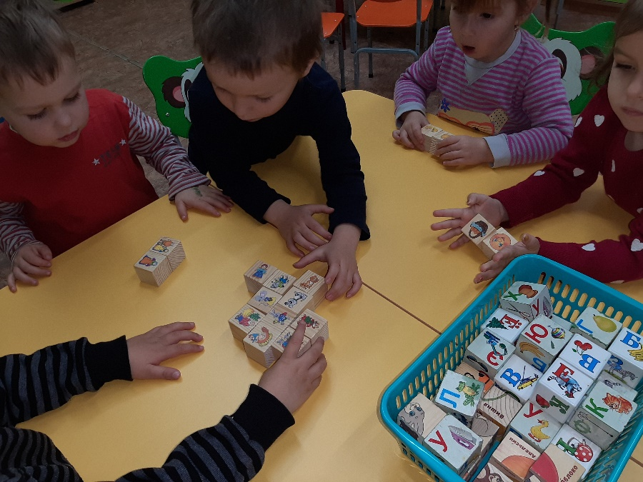
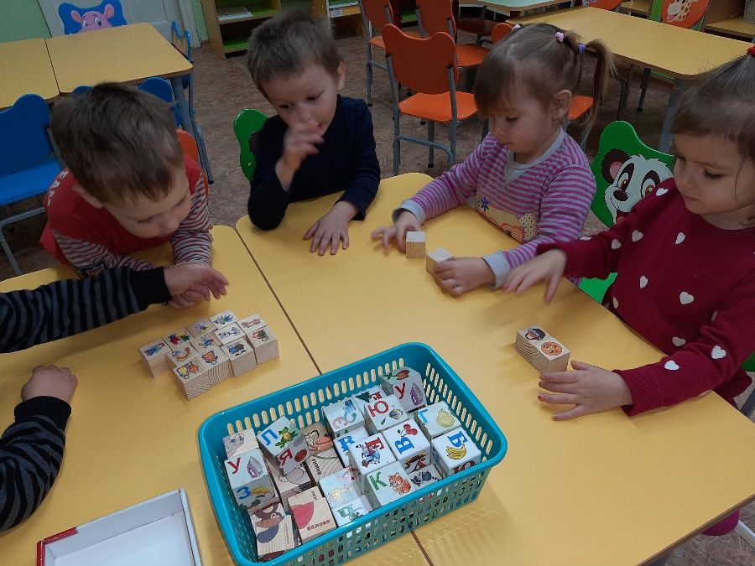
В своей практике я использую для развития речи детей младшего возраста деревянные кубики с картинками сказок. Персонажи малышам знакомы и они с удовольствием отвечают на вопросы.

Slide 7
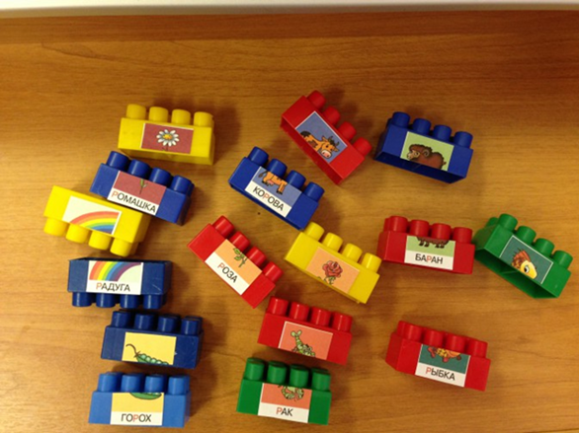
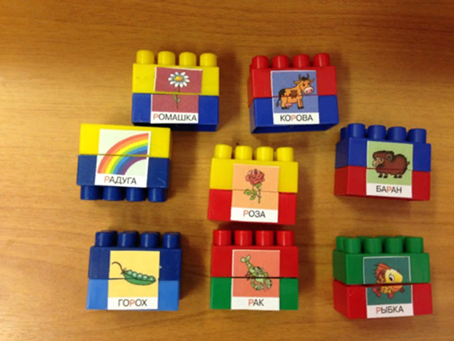
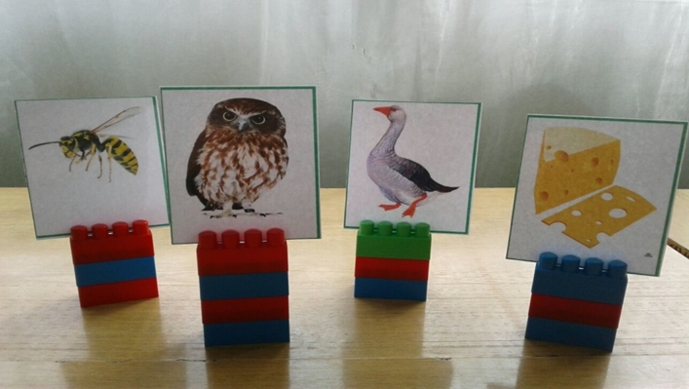
Для развития речевых навыков детей старшего возраста я использую конструктор LEGO. С помощью данного конструктора дети придумывают свои уникальные истории, составляют рассказы, описывающие реальные ситуации из окружающей действительности и т.д. С использованием LEGO работа над рассказом, диалогом становится более эффективной.

Slide 8
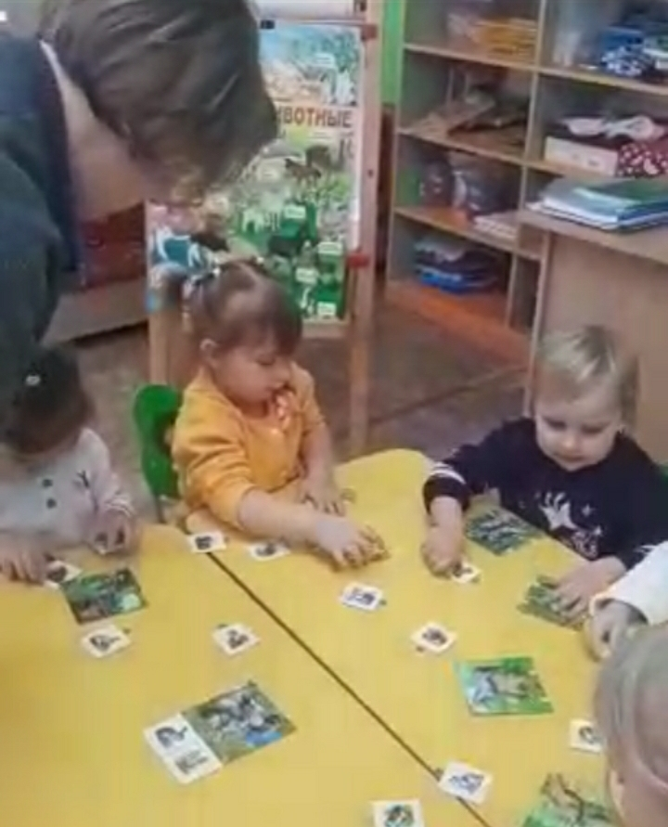
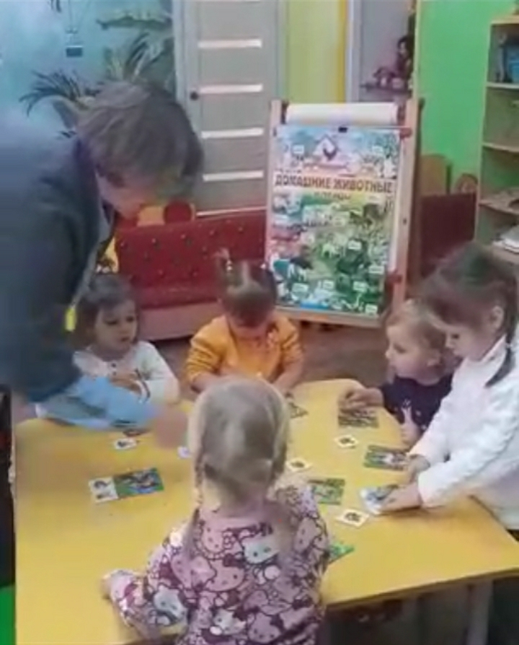
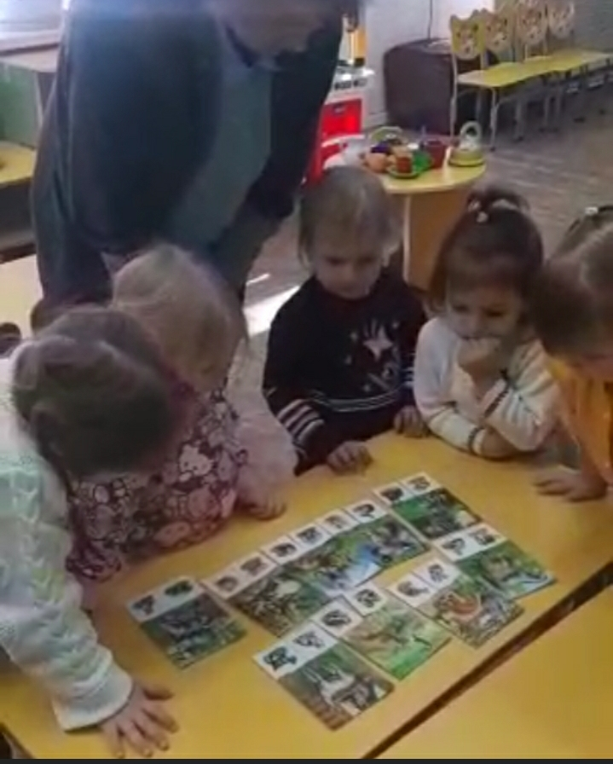

Slide 9
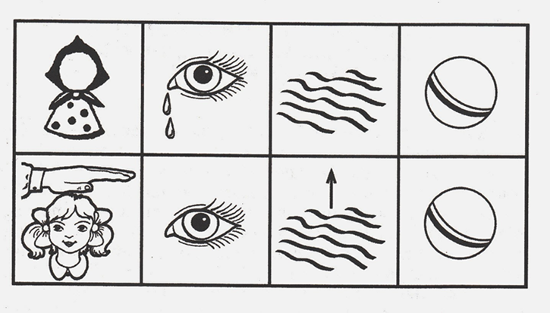
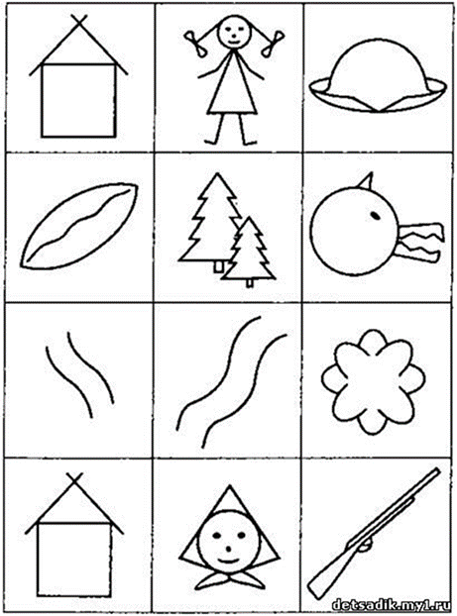
В процессе развития речи старших дошкольников используем специальные предметно – схематические модели. При формировании у детей представлений о слове и предложении детей знакомим с графической схемой предложения.
Графические схемы помогают детям более конкретно ощутить границы слов и их раздельное написание. В этой работе можно использовать различные картинки и предметы.

Slide 10
Для словесного анализа предложений в подготовительных группах используем модель «живые слова».
Сколько слов в предложении столько педагог и вызывает детей.
Дети встают по порядку в соответствии с последовательностью слов в предложении.

Slide 11
Термин «биоэнергопластика» состоит из двух слов - биоэнергия и пластика.
Биоэнергия – это та энергия, которая находится внутри человека.
Пластика – плавные, раскрепощённые движения тела, рук.
Биоэнергопластика - это соединение движений артикуляционного аппарата с движениями кисти руки.
В момент выполнения артикуляционного упражнения рука показывает, где и в каком положении находится язык, нижняя челюсть или губы.

Slide 12
Вместе с тем, работа по развитию речи, движения тела, совместные движения руки и артикуляционного аппарата, если они пластичны, раскрепощены и свободны, помогают активизировать естественное распределение биоэнергии в организме. Это оказывает чрезвычайно благотворное влияние на активизацию интеллектуальной деятельности детей, развивает координацию движений и мелкую моторику.

Slide 13
Кинезиология – это наука о развитии головного мозга через движения или по - другому «Гимнастика мозга». Состоит из определенных упражнений для крупной и мелкой моторики, которые синхронизируют работу одновременно двух полушарий головного мозга, улучшают память, внимание, развивают моторику, речь.

Slide 14

Новые педагогические технологии способствуют развитию достижения дошкольника и в дальнейшем гарантируют их успешное обучение в школе.

Slide 15
Спасибо за внимание!

